Slide 1
习题讲解
——第4、5、9章

Slide 2
4-1 在CRAY-1机器上执行下述4条向量指令（括号中给出了相应功能部件的执行时间），如果向量寄存器和功能部件之间的数据传送需要1拍，如果向量长度为64，问最快需要多少拍才能得到全部结果？
V0←存储器 （从存储器中取数：7拍）
V2←V0+V1 （向量加：4拍）
V3←V2<A3 （按（A3）左移：4拍）
V5←V3∧V2 （向量逻辑乘：2拍 ）
注意点1： 寄存器冲突
前三条指令链接执行，
最后一条指令串行
注意点2： 如果题目中有关于数据传送的信息，那么就完全按照题目要求。
否则可按照Cray-1的默认要求：

Slide 3
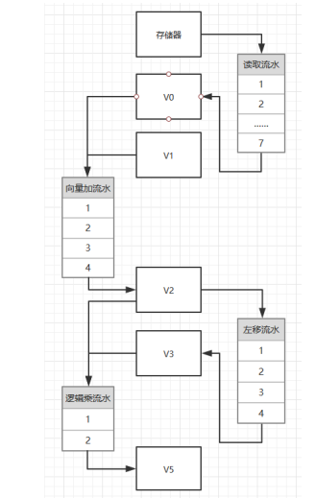
a
根据题意，可画出链接示意图：
d
b
d
[（1+7+1）+（1+4+1）+（1+4+1）+63 ]
+ [ (1+2+1)+63 ]
= 151 或 150
c
e
g
f
j
j
h
k
i
l

Slide 4
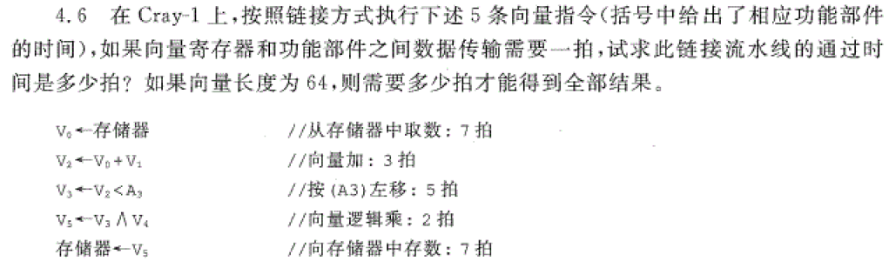
和上题一样的思路，只是这道题的 5 条指令不存在部件和寄存器冲突，且指令间都存在先写后读相关。
可采用链接执行。
一次的通过时间： （1+7+1）+（1+3+1）+（1+5+1）+（1+2+1）+（1+7+1）= 34 或 33
得到全部结果的时间： 34/33 + 63 = 97/ 96

Slide 5
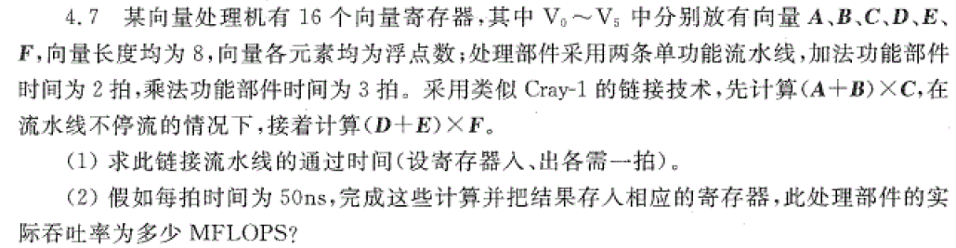
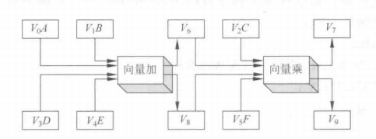
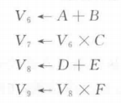
根据题意，可将其描述为：
a
a
b,2
c
d
e,3
f
d
通过时间即经历一次加和乘的时间： （a+b+c+d+e+f）= 1+2+1+1+3+1 = 9
Notes:
假设A+B的结果存在V6中

Slide 6
另一种想法：（A+B）×C 与（D+E）×F 只是一个执行（X+Y）×Z 的前后两部分
得到全部结果所需时间：9+（8+8-1）=24 拍 = 1200 ns
a
a
b,2
c
d
e,3
f
d
MFLOPS：每秒百万次浮点运算数
吞吐率：
MFLOPS
Notes:
吞吐率指的是，单位时间内流水线所完成的任务数量

Slide 7
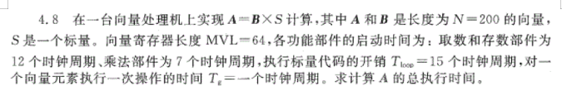
根据题意，得向量指令如下：（假设向量A和B存放在寄存器Ra和Rb中，标量S存放在R0中）
(1) LV V1, Rb // 取向量B （12）
(2) MULTSV V2, R0, V1 // B ×S （7）
(3) SV V2, Ra // 结果存到向量A中 （12）
T_{start} = 12+7+12 = 31
T_{loop} = 15
m = 3
n = 64
分析：
(1) 指令相关 --> 分成3个编队 -->
(2) 向量长度大于寄存器长度 --> 分段开采 --> 200 / 64 = 3×64 + 8，分4 段
T_{all} = T_{start} +T_{loop} + m×n

Slide 8
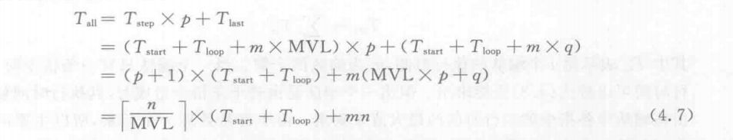
T_{总} = T_{step} × 3 + T_{last}
T = T_{start} +T_{loop} + m×n
T_{start} = 12+7+12 = 31
T_{loop} = 15
m = 3
n = 64
前3段循环：T_{step} = [ T_{start} + T_{loop} + 3×64 ] × 3 = 714
最后一段： T_{last} = T_{start} + T_{loop} + 3×8 = 70
总时间： T = T_{step} + T_{last} = 784
= 4 × （31 + 15）+3 × 200 × 1 = 784

Slide 9
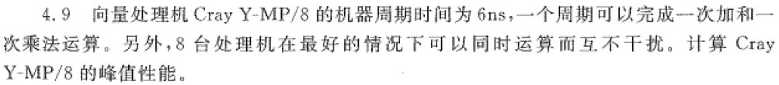
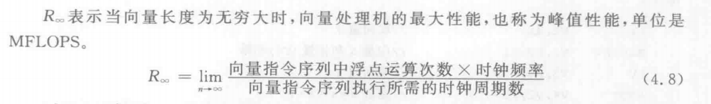
分析可知：
峰值性能 = 一个周期时间内浮点运算次数
MFLOPS
MFLOPS：每秒百万次浮点运算数

Slide 10
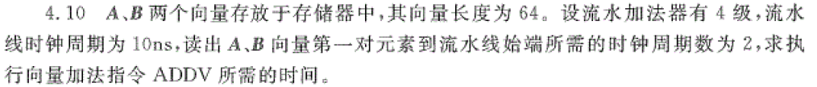
考察向量指令的处理时间的原始定义
在向量处理机上，执行一条向量长度为 n 的向量指令所需的时间为：
T = [ s + e + ( n - 1 ) ] × T_{c}
书103页
s： 向量部件流水线的建立所需时钟周期 2
e：向量流水线通过时间，即第一对向量元素通过流水线产生第一个结果所需的时钟周期 4
n： 向量长度 64
Tc：流水线一个时钟周期的时间 10ns
T = （2 + 4 + 63）× 10 ns = 690ns

Slide 11
第七八九次作业

Slide 12
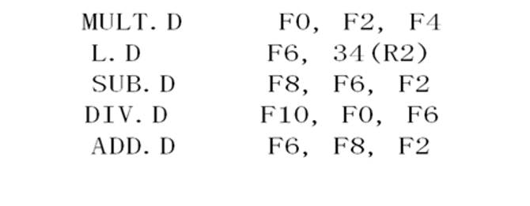
下述指令，第一条指令已经执行并完成，第二条指令已完成正等待写结果，试给出记分牌法所用的指令状态表、功能部件状态表和结果寄存器状态表。假定：浮点流水线延迟如下：取数1个时钟周期，加法2个时钟周期，乘法10个时钟周期，除法40个时钟周期（功能部件状态表中所列的各部件均为1个）。
第七次作业

Slide 13
下述指令，第一条指令已经执行并完成，第二条指令已完成正等待写结果，试给出记分牌法所用的指令状态表、功能部件状态表和结果寄存器状态表。假定：浮点流水线延迟如下：取数1个时钟周期，加法2个时钟周期，乘法10个时钟周期，除法40个时钟周期（功能部件状态表中所列的各部件均为1个）。
解题思路：
记分牌原理：把5段流水线中ID段分解成流出和读操作数两个段， 执行段采用多功能部件，允许多条指令在执行段中并行操作
尽早执行没有结构冲和数据冲突的指令。
实施判断是否有WR、RW、WW相关存在。
建立互锁机制，阻止数据冲突发生。
通过一个称为记分牌的硬件实现对指令的动态调度。

Slide 14
下述指令，第一条指令已经执行并完成，第二条指令已完成正等待写结果，试给出记分牌法所用的指令状态表、功能部件状态表和结果寄存器状态表。假定：浮点流水线延迟如下：取数1个时钟周期，加法2个时钟周期，乘法10个时钟周期，除法40个时钟周期（功能部件状态表中所列的各部件均为1个）。
解题思路：
L.D F6,34(R2)和 SUB.D F8, F6, F2、DIV.D F10, F0, F6 之间存在 RAW 冲突，所以在流出段等待，SUB.D F8, F6, F2 与 ADD.D F6, F8, F2 之间存在结构相关，流出段也不能做。

Slide 15
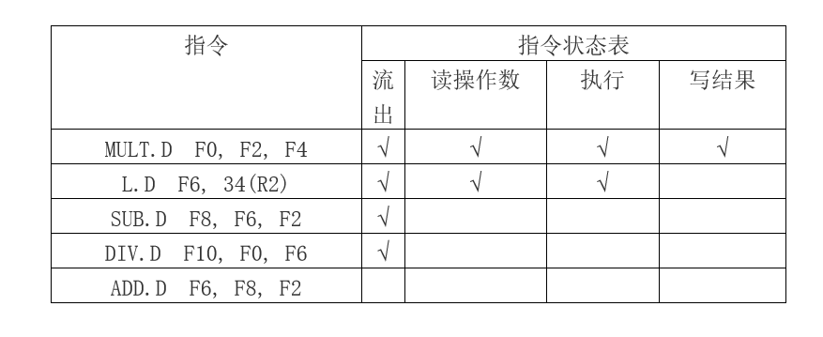
下述指令，第一条指令已经执行并完成，第二条指令已完成正等待写结果，试给出记分牌法所用的指令状态表、功能部件状态表和结果寄存器状态表。假定：浮点流水线延迟如下：取数1个时钟周期，加法2个时钟周期，乘法10个时钟周期，除法40个时钟周期（功能部件状态表中所列的各部件均为1个）。
解答：
指令的执行状态表：记录（已取指）指令的执行状态

Slide 16
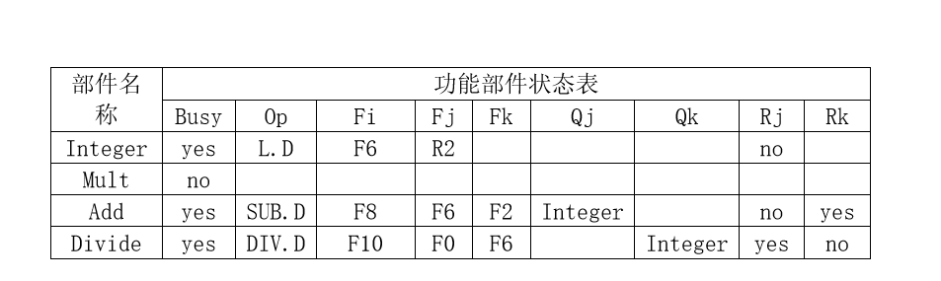
功能部件状态表：记录各功能部件的状态。 Busy：忙标志，功能部件是否忙 -Op：正在或将要执行的操作 Fi：目的寄存器（编号） Fj，Fk：源寄存器（编号） Qj，Qk：向源寄存器Fj、Fk写数据的功能部件 Rj，Rk：标志位，“yes”表示Fj，Fk的操作数可用--就绪且未被取走。否则为“no”。

Slide 17
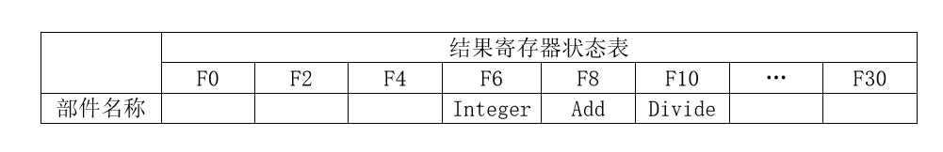
下述指令，第一条指令已经执行并完成，第二条指令已完成正等待写结果，试给出记分牌法所用的指令状态表、功能部件状态表和结果寄存器状态表。假定：浮点流水线延迟如下：取数1个时钟周期，加法2个时钟周期，乘法10个时钟周期，除法40个时钟周期（功能部件状态表中所列的各部件均为1个）
解答：
结果（目标）寄存器状态表：指出哪个功能部件将把结果写入该目标寄存器。

Slide 18
1、下表为某处理机在给定时刻的指令流状态。给出该时刻在Tomasulo保留站和寄存器状态表的对应内容。
第八次作业

Slide 19
1、下表为某处理机在给定时刻的指令流状态。给出该时刻在Tomasulo保留站和寄存器状态表的对应内容。
解题思路：
基本思想：
指令执行的流水线需3段：
流出：从指令队列头部取一条指令，准备送到该保留站。
执行:通过保留站执行指令规定的操作。
写结果：结果放到CDB，等待寄存器或保留站获取。

Slide 20
1、下表为某处理机在给定时刻的指令流状态。给出该时刻在Tomasulo保留站和寄存器状态表的对应内容。
指令的流出：从指令队列的头部取一条指令
如果指令操作的保留站有空闲，就把该指令送到保留站r 。
如果其操作数已经在寄存器中，将操作数送入保留站r
如果操作数没有就绪，把将产生操作数的保留站标识送入保留站。
一旦被记录的保留站完成计算，直接把数据送给C保留站r。
（通过寄存器换名和对操作数进行缓冲，消除WAR冲突）
如果没有空闲的保留站，指令就不能流出。
通过对目标寄存器的顺序预约，消除WAW冲突。

Slide 21
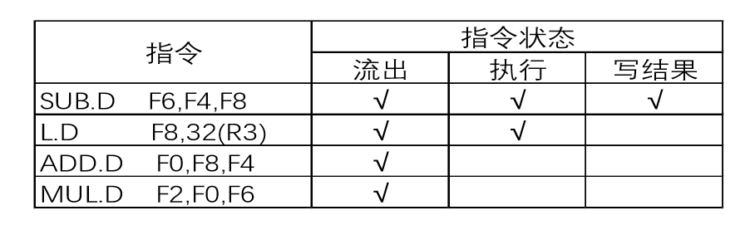
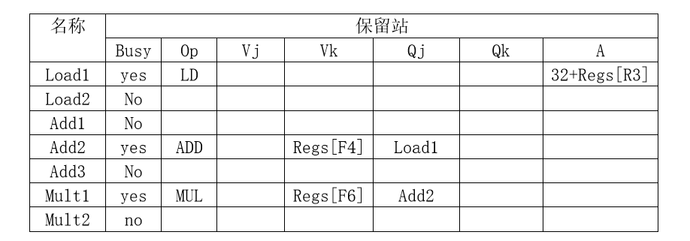
第一条指令已完成并写入
yes表示本保留站或缓冲单元忙
Op 是本对源操作数进行的操作
Vj，Vk：源操作数的值（或换名），对load，Vk字段用于保存偏移量。
Qj，Qk：将产生源操作数的保留站号 （如Add1）
A：仅load和store缓冲器有该字段。开始是存放指令中的立即数字段，地址计算后存放有效地址

Slide 22
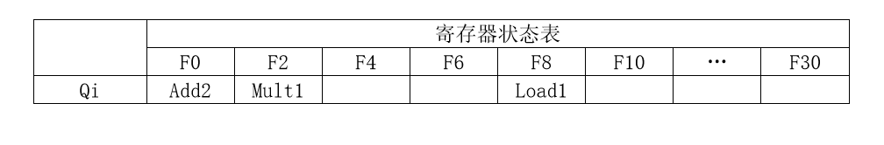
1、下表为某处理机在给定时刻的指令流状态。给出该时刻在Tomasulo保留站和寄存器状态表的对应内容。
解题思路：
寄存器状态表：每个寄存器在该表中有对应的一项，存放将把结果写入该寄存器的保留站的站号。

Slide 23
2、假设有一条长流水线，仅仅对条件转移指令使用分支目标缓冲。假设分支预测错误的开销为 4 个时钟周期，缓冲不命中的开销为 3 个时钟周期。假设：命中率为 90%，预测精度为 90%，分支频率为 15%，没有分支的基本 CPI 为 1。 （1） 求程序执行的 CPI。 （2） 相对于采用固定的 2 个时钟周期延迟的分支处理，哪种方法程序执行速度更快？
解题思路：
（1）程序执行的 CPI = 没有分支的基本 CPI（1） + 分支带来的额外开销
分支带来的额外开销是指在分支指令中， 缓冲命中但预测错误带来的开销与缓冲没有命 中带来的开销之和。
分支带来的额外开销 = 15% * (90% 命中× 10%预测错误× 4 + 10％没命中× 3)= 0.099
所以，程序执行的 CPI ＝ 1 ＋ 0.099 = 1.099

Slide 24
2、假设有一条长流水线，仅仅对条件转移指令使用分支目标缓冲。假设分支预测错误的开销为 4 个时钟周期，缓冲不命中的开销为 3 个时钟周期。假设：命中率为 90%，预测精度为 90%，分支频率为 15%，没有分支的基本 CPI 为 1。 （1） 求程序执行的 CPI。 （2） 相对于采用固定的 2 个时钟周期延迟的分支处理，哪种方法程序执行速度更快？
集体思路：
（2）采用固定的 2 个时钟周期延迟的分支处理 CPI = 1 + 15% ×2 = 1.3
由（1)(2)可知分支目标缓冲方法执行速度快。

Slide 25
3、假设分支目标缓冲的命中率为 90%，程序中无条件转移指令的比例为 5%，没有无条件转移指令的程序 CPI 值为 1。假设分支目标缓冲中包含分支目标指令， 允许无条件转移指令进入分支目标缓冲，则程序的 CPI 值为多少？假设原来的CPI=1.1
集体思路：
设每条无条件转移指令的延迟为 x，则有：
1＋5%×x＝1.1
x＝2
当分支目标缓冲命中时，无条件转移指令的延迟为 0。
所以 程序的 CPI ＝ 1 ＋ 2 × 5% ×(1 －90%) ＝1.01

Slide 26
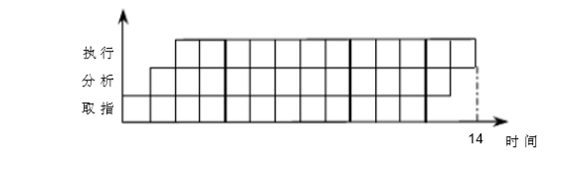
3、设指令流水线由取指令、分析指令和执行指令 3 个部件构成，每个部件经过的时间 为△ t，连续流入 12 条指令。分别画出标量流水处理机以及 ILP 均为 4 的超标量处理机、超长指令字处理机、超流水处理机的时空图，并分别计算它们相对于标量流水处理机的加速比。
解题思路：
标量流水处理机的时空图：
执行完 12 条指令需 T1＝14△t。

Slide 27
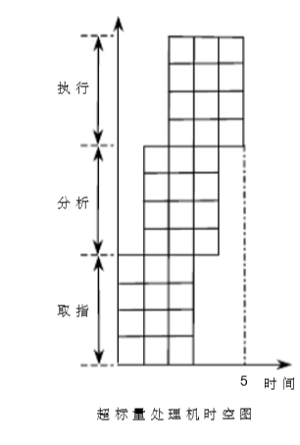

3、设指令流水线由取指令、分析指令和执行指令 3 个部件构成，每个部件经过的时间 为△ t，连续流入 12 条指令。分别画出标量流水处理机以及 ILP 均为 4 的超标量处理机、超长指令字处理机、超流水处理机的时空图，并分别计算它们相对于标量流水处理机的加速比。
超标量：在每个时钟周期流出的指令条数不固定,但有上限，依代码的具体情况而定。设这个上限为n，就称该处
理机为n-流出(发射)。
解答：
超标量流水处理机中，每一个时钟周期同时启动
4 条指令。执行完 12 条指令需 T 2＝5 △t，相对
于标量流水处理机的加速比为：

Slide 28
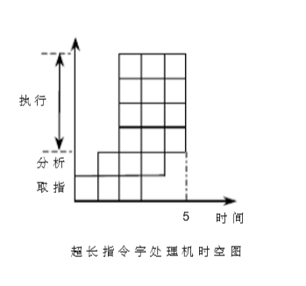

3、设指令流水线由取指令、分析指令和执行指令 3 个部件构成，每个部件经过的时间 为△ t，连续流入 12 条指令。分别画出标量流水处理机以及 ILP 均为 4 的超标量处理机、超长指令字处理机、超流水处理机的时空图，并分别计算它们相对于标量流水处理机的加速比。
超长指令技术：把能并行执行的多条指令组装成一条很长的指令
解答：
超长指令字处理机中，每 4 条指令组成一条长指令，
共形成 3 条长指令。执行完 12 条 指令需 T 3＝5△t
，相对于标量流水处理机的加速比为：

Slide 29
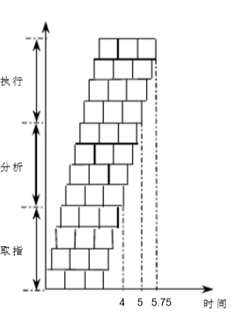
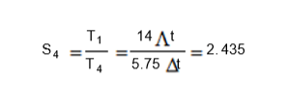
3、设指令流水线由取指令、分析指令和执行指令 3 个部件构成，每个部件经过的时间 为△ t，连续流入 12 条指令。分别画出标量流水处理机以及 ILP 均为 4 的超标量处理机、超长指令字处理机、超流水处理机的时空图，并分别计算它们相对于标量流水处理机的加速比。
超流水处理机：将每个流水段进一步细分，这样在一个时钟周期内能够分时流出多条指令。这种处理机称为超流水线处理机。实际上该超流水线计算机的流水线周期为1/n个时钟周期。
解答：
超流水处理机中，每 1/4 个时钟周期启动一条指
令。执行完 12 条指令需 T4＝5.75△t， 相对于标
量流水处理机的加速比为：

Slide 30
1、在有16个处理机的混洗交换网络中，若要使第0号处理器与第15号处理器相连，需要经过多少次混洗和交换？
第九次作业
解题思路：
交换函数：实现二进制地址编码中第k位互反的输入端与输出端之间的连接。
混洗函数：把输入端的二进制编号循环左移一位
解答：
故需要3次混洗，4次交换。

Slide 31
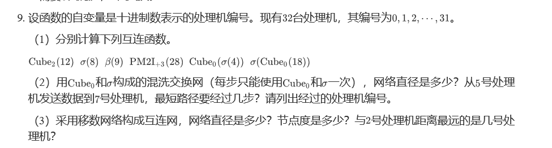




解答：
（1）共有32台处理机，所以表示处理机号的二进制地址应为5位
交换函数：
混洗函数：
碟式函数 ：
PM2I函数 ：

Slide 32

解答：
（2）2^n个结点的均匀洗牌交换网的网络直径是2n-1，所以32个结点的均匀洗牌交换网的网络直接是9。
从5号处理机发送到7号，最短路径要经过6步：

Slide 33

解答：
（3）移数网络网络直径为 ，节点度为
根据公式，与2号处理机直接相连的处理机有0，1，3，4，6，10，18，26，30。
以此类推，找寻到上述处理机直接相连的的处理机，这样距离为2，由于已知直径为3，所以最远的就是距离为3的处理机，这样的处理机包括13，15，21，23。

Slide 34
